Slide 1

인터넷 PC영상회의(공무원, 공공기관)
상세 매뉴얼
2018.3월

Slide 2


목차
Ⅰ
인터넷 PC영상회의 설치
Ⅱ
PC영상회의 상세 설명

Slide 3
Ⅰ
인터넷 PC영상회의 설치

Slide 4
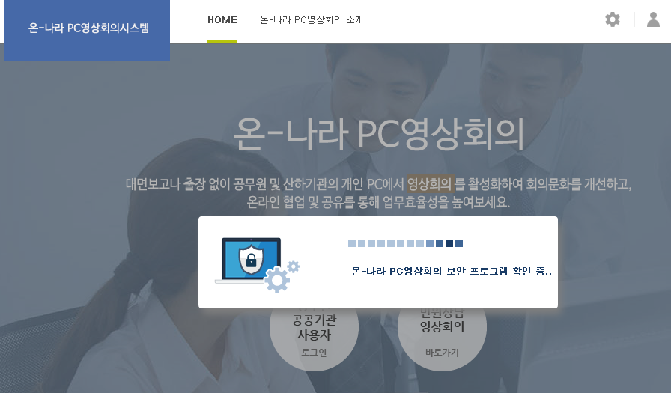
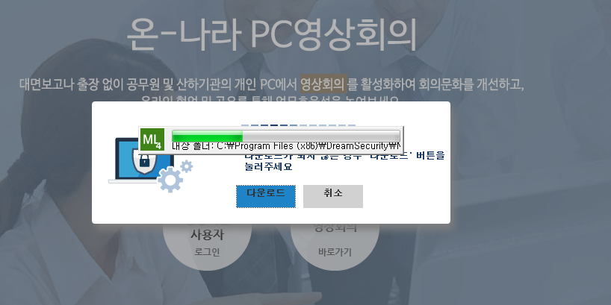
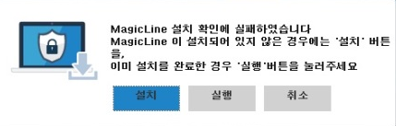
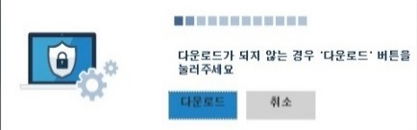
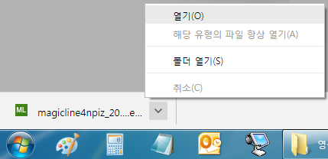
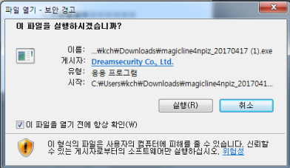
1-1. 인터넷 PC영상회의 로그인(계속) vc.on-nara.go.kr
인터넷 PC영상회의 서비스페이지(vc.on-nara.go.kr) 로 최초 접속 시 공인인증서(GPKI,NPKI)를 설치합니다.
  공인인증서 프로그램 다운로드 및 설치
공인인증서 프로그램 다운로드 → 설치 완료 후 “예”클릭 시
브라우저 재시작 후 인증서 프로그램 설치 완료
공인인증서 프로그램 설치 다운로드
※ 크롬 브라우저의 경우 좌측 하단 다운로드 된 설치 프로그램 클릭 실행

Slide 5

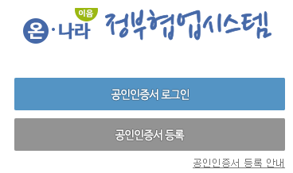

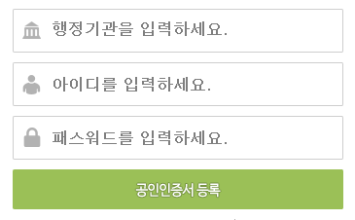
1-1. 인터넷 PC영상회의 로그인(계속) vc.on-nara.go.kr
인터넷 PC영상회의로 국회, 공공기관과의 영상회의를 위해서는 인증서(GPKI,NPKI)등록 후 로그인이 필요합니다.
  인증서 등록 및 로그인
공무원/공공기관 사용자 로그인 버튼 클릭
최초 1회 공인인증서 등록(기관명, 아이디, 비밀번호 입력)
예) 기관명: 행정안전부 ,아이디: naraeum ,패스워드: 0000

Slide 6
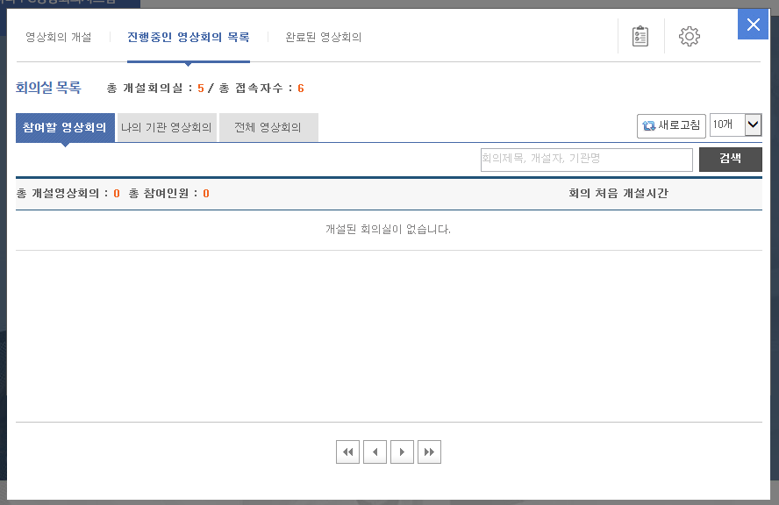
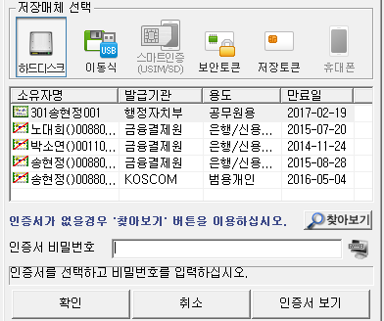
1-1. 인터넷 PC영상회의 로그인
등록 된 인증서(GPKI,NPKI)를 이용하여 로그인 후 PC영상회의를 개설 및 참여할 수 있습니다.
  인증서 로그인
인증 후 영상회의 개설 및
참여 가능

Slide 7

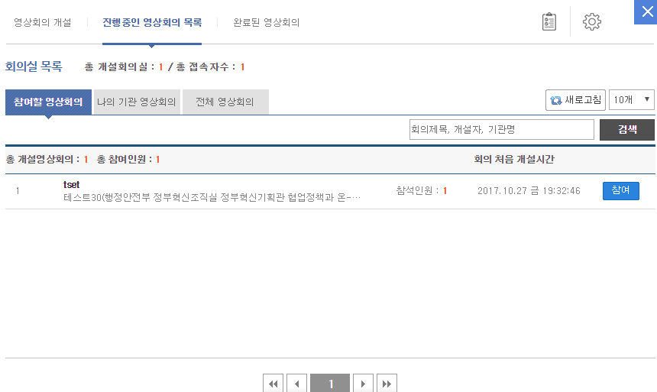
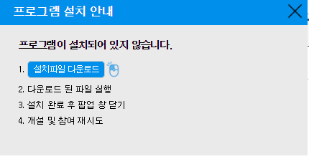

1-2. 인터넷 PC영상회의 프로그램 설치
  PC영상회의 프로그램 설치
최초 접속 시
- PC영상회의 이용을 위해 설치파일 다운로드 받아 설치
- 설치 후 회의실 참여 및 개설
1
  따라해보기
설치 안내 팝업의 [설치파일 다운로드] 버튼을 클릭합니다.
프로그램을 다운로드 한 후 다운로드 받은 프로그램을 [실행] 하여 설치합니다.

Slide 8

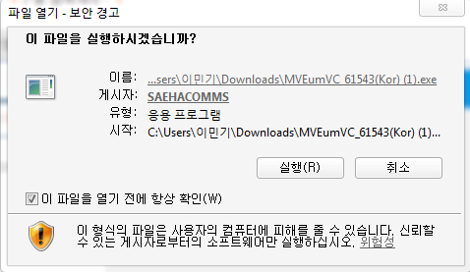
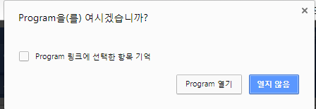
1-2. 인터넷 PC영상회의 프로그램 설치(상세)
  영상회의 설치
프로그램 설치
2
크롬 브라우저 접속시
  왼쪽 하단에 표시
익스플로어 브라우저 접속시
  하단에 표시 저장 후 실행
설치 후 회의실 개설 및 입장
1
Chrome 예시
2
Explorer 예시
Tip 접속시 “ Program 링크에 선택한 항목 기억 체크”후 Program 열기 선택
※ 열지 않음 클릭 시 프로그램 실행안됨
3
  따라해보기
설치파일 다운로드 클릭 합니다.
다운로드 중입니다.
실행 및 설치를 진행합니다.

Slide 9
Ⅱ
PC영상회의 설명

Slide 10
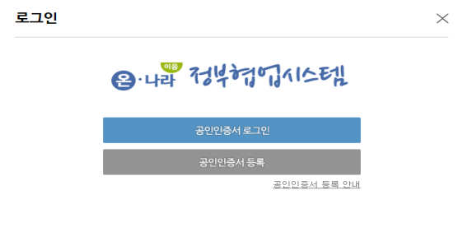
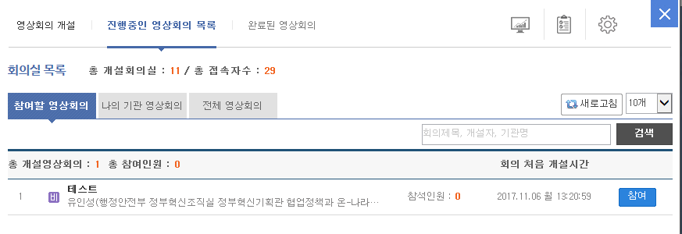

1. 영상회의 접속
  영상회의 접속
인터넷 PC영상회의 로그인
- 인증서 로그인 후 영상회의 접속
- 영상회의 개설 : 새로운 영상회의
실을 만듬
- 진행중인 영상회의 : 참여하거나
나의 기관에서 개설한 영상회의
확인 및 입장
- 완료된 영상회의 : 나의 기관에서
진행된 영상회의 목록 조회
  따라해보기
[공무원/공공기관 사용자 로그인] 버튼을 클릭합니다. 인증서를 이용한 로그인을 합니다.
영상회의 개설, 진행중인 영상회의를 각각의 메뉴를 클릭하여 자세한 사항을 확인합니다.

Slide 11
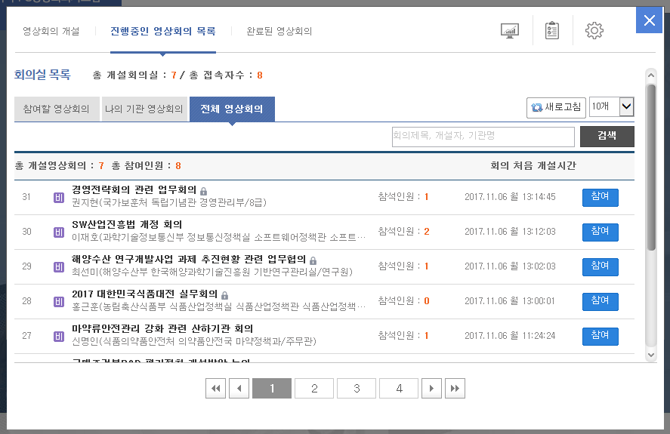
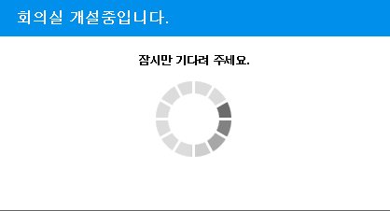
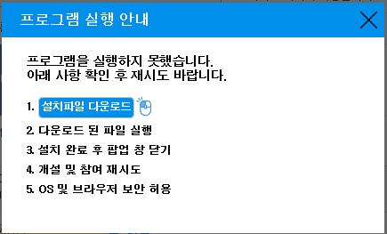
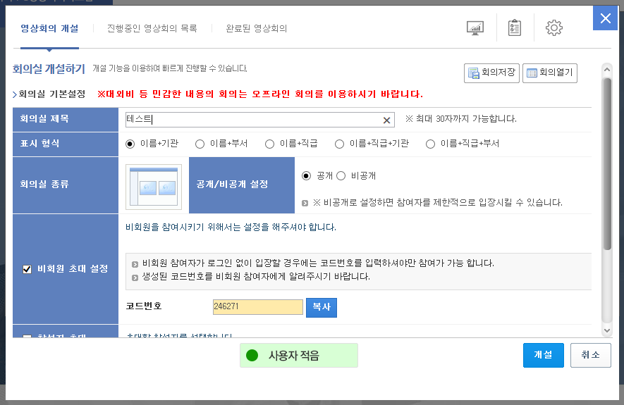
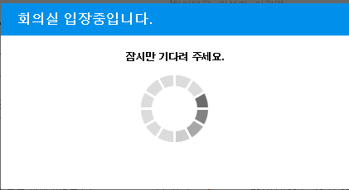
2. 인터넷 PC영상회의 프로그램 설치(계속)
  영상회의 설치
프로그램 설치
영상회의 프로그램이 설치되어 있지 않은 경우
회의 개설 또는 회의 입장을 시도하면 프로그램 설치 실행 안내 팝업이 자동으로 나타남
  따라해보기
처음 접속시 회의 개설 또는 참여시 프로그램 설치 여부를 체크 합니다.
프로그램이 설치 되어 있지 않은 경우 프로그램 실행 안내 팝업이 보입니다.
설치파일 다운로드를 클릭하여 프로그램을 다운로드 합니다.(뒷장 계속)

Slide 12
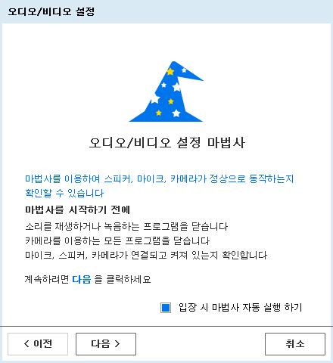
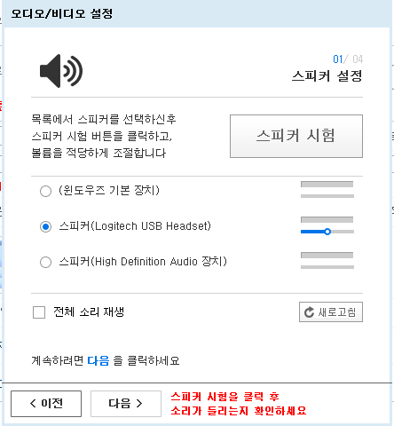
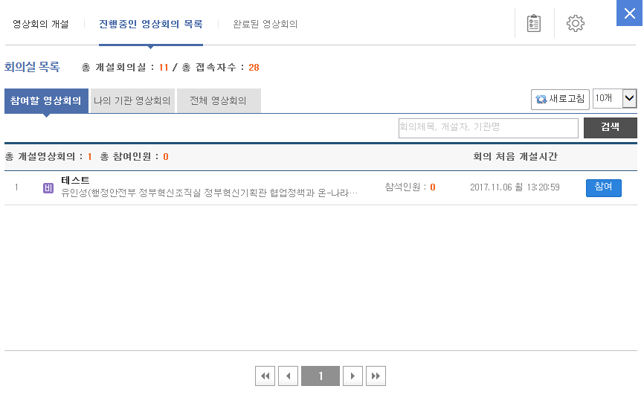
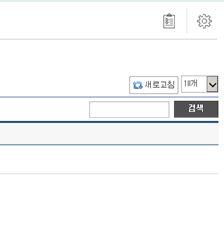
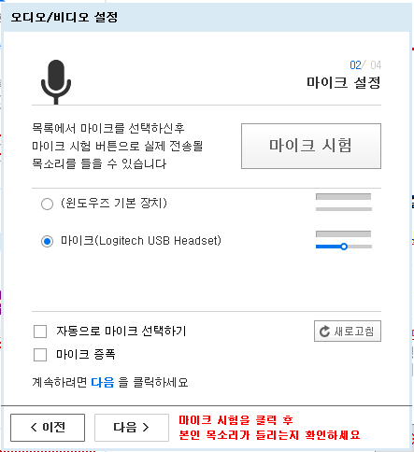
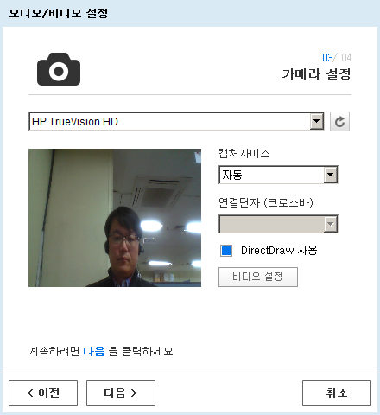
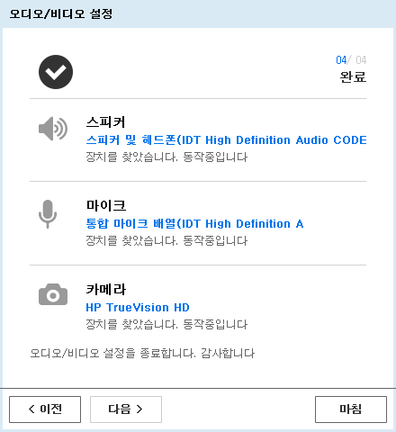
3. 장치설정
  장치 설정
처음 사용자 또는 장치 설정( )을 클릭하여 오디오/비디오 마법사 사용
각각 화면의 지시에 따라 최적의 상태를 설정
  따라해보기
우측 상단의 버튼을 클릭하면 장치 설정 마법사 화면을 통해 장치 설정을 수행합니다.
영상회의 접속 후 오디오/비디오설정 마법사를 실행합니다.
스피커, 마이크, 웹카메라 순으로 사용할 장치를 설정합니다.

Slide 13
4. 영상회의 목록
  영상회의 목록
참여할 영상회의
- 영상회의 개설 시 수신자 또는 수신부서로 지정된 경우에 영상회의에 조회
나의 기관 영상회의
내가 소속된 기관에서 진행중인 영상회의 목록 조회
전체 영상회의
- 현재 개설되어 있는 모든 영상회의 목록 조회
  따라해보기
영상회의 페이지 상단의 [진행중인 영상회의] 목록 메뉴를 클릭합니다.
입장하고자 하는 회의실을 확인하신 후 우측의 [참여] 버튼을 클릭합니다.

Slide 14
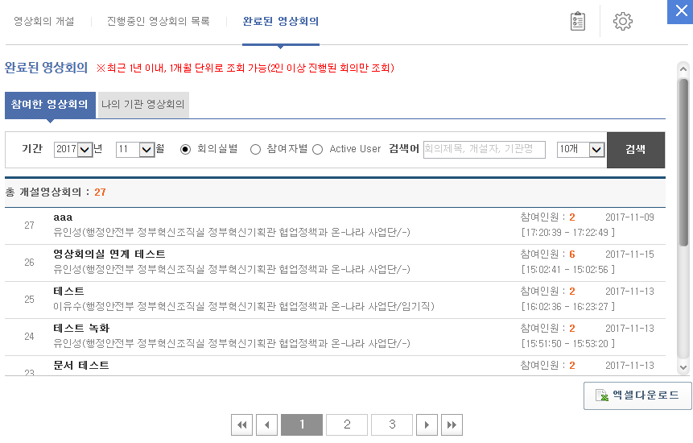
5. 완료된 영상회의
  완료된 영상회의
완료된 영상회의
- 영상회의 참여 이력을 확인 할 수 있으며, 통계자료로 활용 가능
회의 조회(통계)
회의실 별
참여자별
ActiveUser
: 중복 접속 사용자 제거하여 실제 영상회의 사용자를 조회
엑셀다운로드
- 목록에 조회된 리스트를 엑셀파일로 다운로드
  따라해보기
영상회의 페이지 상단의 [완료된 영상회의] 목록 메뉴를 클릭합니다.
조회 조건을 입력 후 우측의 [검색] 버튼을 클릭합니다.
하단의 [엑셀다운로드] 를 클릭하여 조회된 리스트를 엑셀파일로 다운로드 합니다.

Slide 15
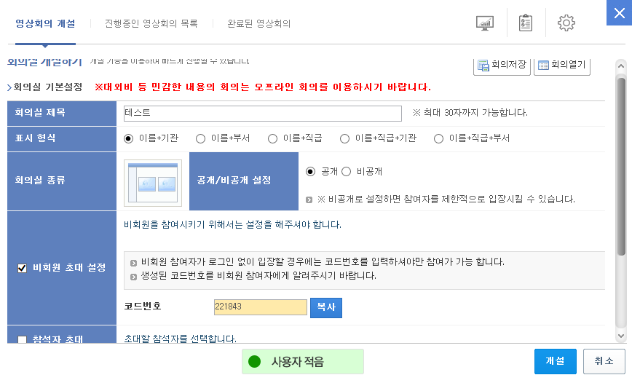
6. 영상회의 개설(계속)
  영상회의 개설
영상회의 개설
회의 개설에 필요한 기본 정보입력
비회원 초대 설정
: 민원인과 영상회의 시 필요한
코드 번호
  따라해보기
영상회의 페이지 상단의 [영상회의 개설] 메뉴를 클릭합니다.
필요한 정보를 입력 및 선택한 후 하단의 개설 버튼을 클릭합니다.

Slide 16
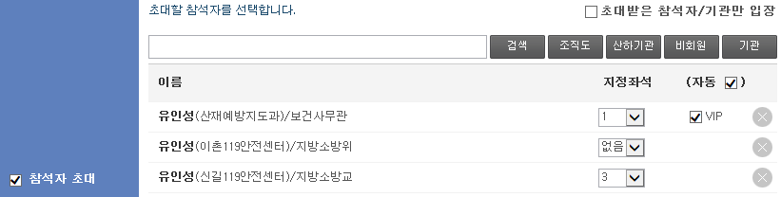
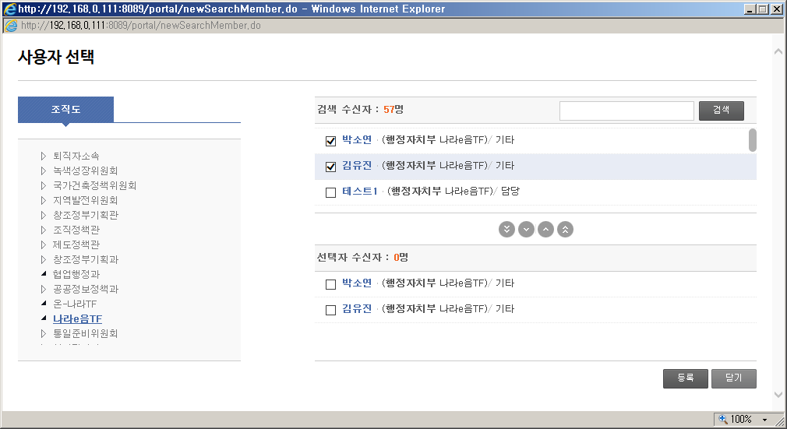
6. 영상회의 개설(계속)
  영상회의 개설
3
2
영상회의 개설
참석자 초대를 선택하는 경우
직접 사용자를 검색하거나 조직도에서 특정 사용자를 선택하여 초대할 수 있음
초대받은 참석자/기관만 입장 기능을 사용하면 초대받은 사용자만 회의실에 참여가 가능함
1
5
4
6
  따라해보기
영상회의 페이지 화면에서 [참석자 초대] 메뉴를 선택합니다.
초대할 참석자를 기관/부서를 검색하여 선택합니다.
초대한 부서와 사용자만 입장하게 하려면 [초대받은 참석자/부서만 입장]을 선택하고 조직도에서 선택합니다 .

Slide 17
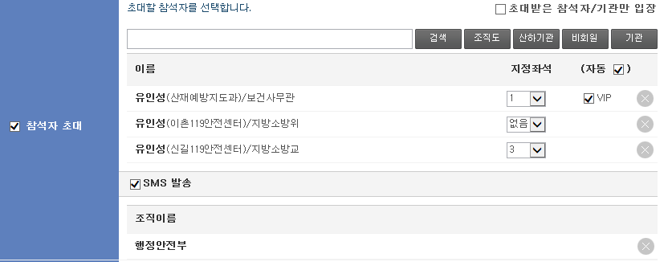
6. 영상회의 개설(계속)
  영상회의 개설
영상회의 개설
- 특정 사용자를 초대 하는 경우, 지정좌석을 배치할 수 있음 (최대 30명 내)
8
7
9
10
  따라해보기
초대한 참석자의 화면 위치룰 지정할 수 있으며, VIP를 [지정좌석 1번]으로 지정합니다.
초대한 사용자에게 [SMS 발송]을 선택하여 휴대폰으로 알림기능이 가능합니다.
[초대한 부서]로 선택시 선택한 부서명이 표시됩니다.

Slide 18
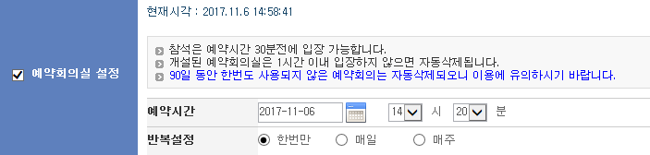
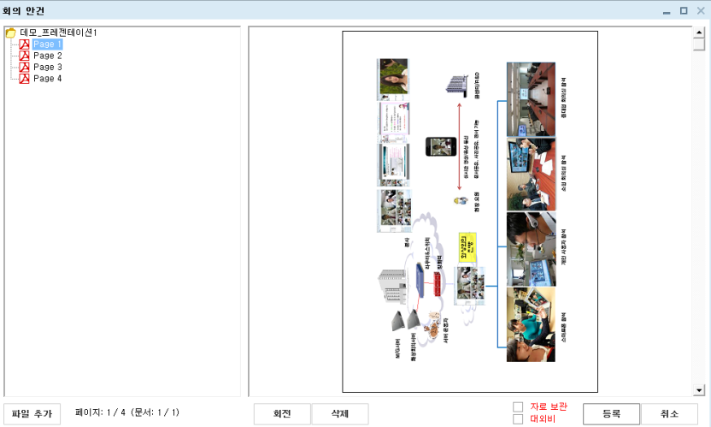
6. 영상회의 개설(계속)
  영상회의 개설
영상회의 개설
1
- 회의 예약기능 :
회의 개설일자 및 시간을
설정하면 회의 시작 30분 전에
회의가 개설되어 참여 가능
- 회의 안건 : 참석자와 공유할 문서를 미리 등록
2
3
1
  따라해보기
영상회의를 사전에 예약할 수 있으며, [예약회의실 설정]을 선택하고 예약일자 및 시간을 설정합니다.
회의시 발표 또는 검토할 문서를 공유할 수 있으며, [회의안건]을 클릭하고 파일찾기로 자료를 등록합니다.
[회의안건보관]을 선택하면 영상회의 완료 후 완료된 영상회의에서 파일을 다운로드 가능합니다.

Slide 19
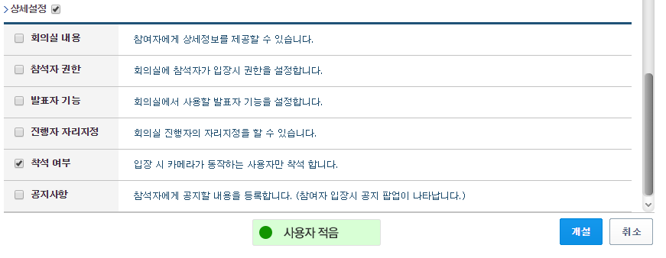
6. 영상회의 개설(계속)
  상세설정
영상회의 개설 시 필요한
추가설정
- 회의실 내용 : 회의에 대한 상세내용을 참석자에게 제공
- 참석자 권한 : 회의 참석자의
영상회의에서의 권한 설정 - 발표자 기능 : 발표를 요청이
영상회의에서의 권한 설정
- 진행자 자리지정 : 회의
진행자의 자리 지정
- 공지사항 : 회의 참여자에게
공지할 내용을 텍스트로 입력
  따라해보기
상세설정에서 기타 필요한 기능을 선택하여 영상회의를 개설합니다.

Slide 20
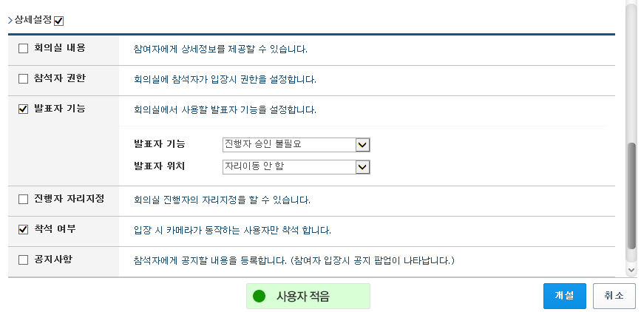




6. 영상회의 개설(계속)
  상세설정
발표자 기능
발표자 권한 부여 시 음성/문서 권한 자동
획득
발표자 기능
사용 안 함 : 발표자 버튼 미활성화
진행자 승인 필요 : 발표자 버튼 클릭
진행자 승인 불필요 :
발표자 위치
비회원 초대 설정 시에는 기본 비디오 레이화면이 2화면으로 발표자 위치가 자리이동 안함이 기본값
기본 회의 개설 시에는 발표자 위치 두번째 자리가 기본 값
  따라해보기
상세설정 체크 후 발표자 기능을 선택하여 필요한 셋팅으로 조정 후 영상회의를 개설합니다.

Slide 21
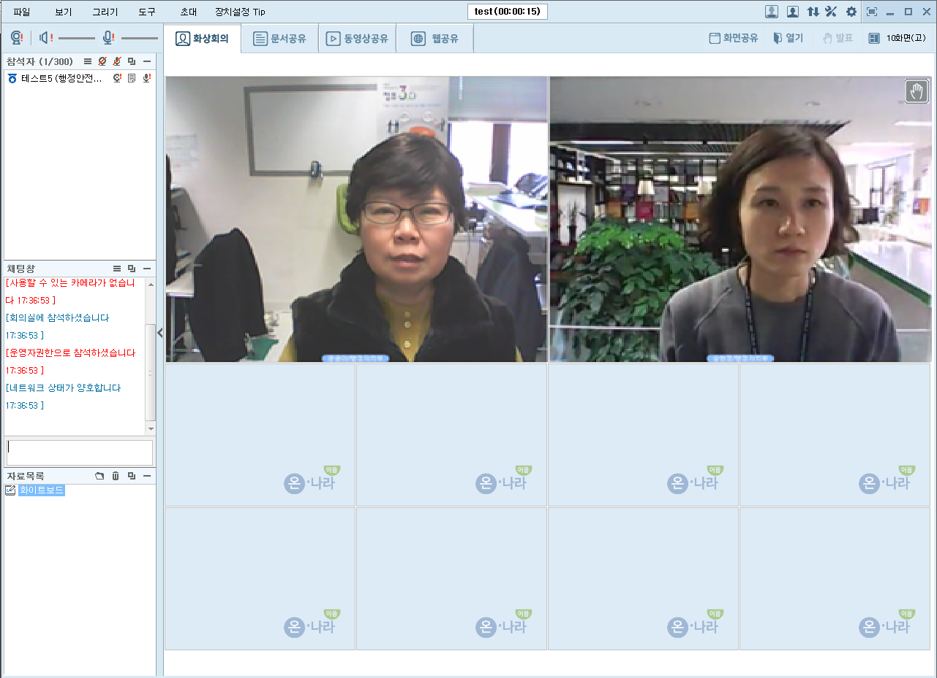



7. 영상회의 진행
  영상회의 진행
회의명 및 회의 진행시간 표시
간편 기능 아이콘
- 이름표시, 회의실 설정,
영상제한, 환경설정, 창제어,
장치 제어
※ 해당 장치 아이콘에 느낌표(!) 표시는
장치 없음 또는 장치 인식 못함 표시
자료 목록, 참석자 목록, 대화창
영상 표시
  따라해보기
상단의 장치 제어 항목으로 카메라, 스피커, 마이크를 On/Off 할 수 있습니다.
(최초 입장시 카메라/마이크 Off 상태이며, 입장 후 카메라만 On으로 설정)
좌측 대화창에서 전체 참석자와 채팅을 할 수 있습니다.

Slide 22
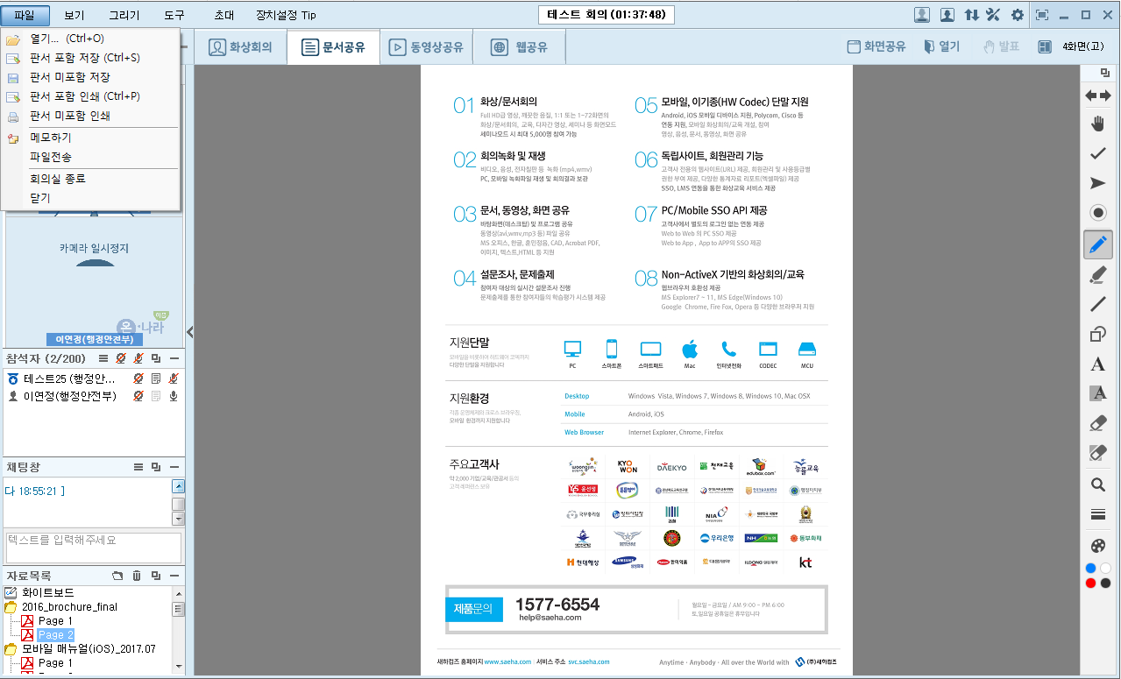
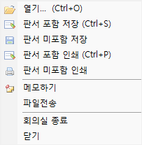

8. 영상회의 기본 기능 메뉴 - 파일
  파일 메뉴
열기
공유 문서 열기 기능
저장
판서 포함 저장
판서 미포함 저장
인쇄
판서 포함 인쇄
판서 미포함 인쇄
메모하기
  따라해보기
파일 버튼을 클릭하여 문서를 저장/인쇄합니다.(대외비 문서의 경우 인쇄/저장 불가)
파일 버튼을 클릭하여 메모하기를 실행한 뒤 내용을 입력합니다.

Slide 23
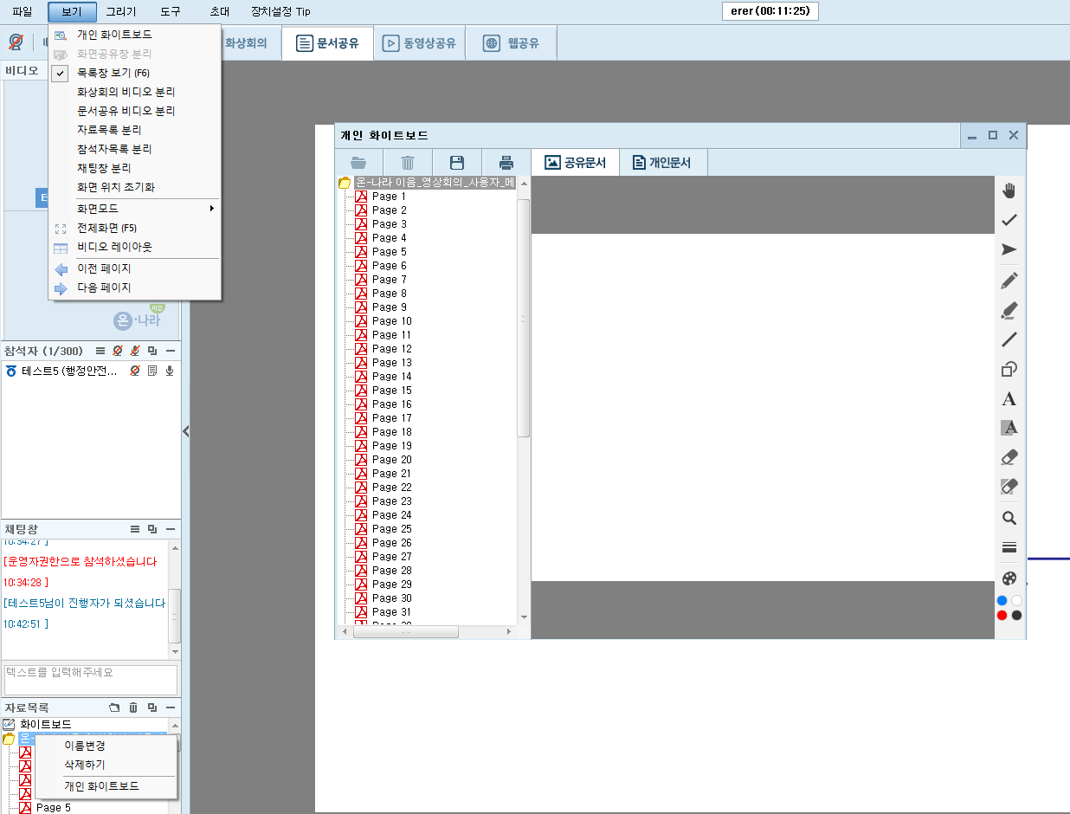
8. 영상회의 기본 기능 메뉴 – 보기(계속)
  보기 메뉴-개인화이트보드
개인 화이트보드
진행자 및 발표자 공유 문서 외 별도로 판서가 가능한 개인화이트 모드 기능
판서도구
공유 문서 판서 도구와 동일
(스크톨, 체크 표시, 강조표시 등)
자료목록에서 마우스 우클릭으로
도 개인 화이트보드 실행 제공
  따라해보기
상단 보기메뉴의 개인 화이트보드를 선택합니다.
열기 버튼을 클릭하여 문서를 등록하고 판서를 할 수 있습니다.

Slide 24
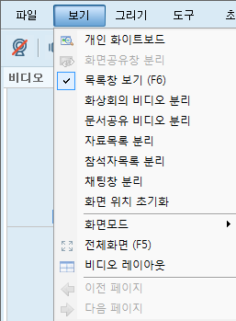
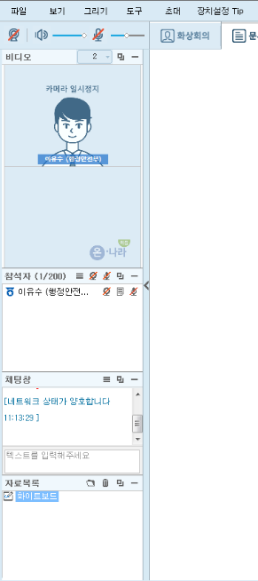
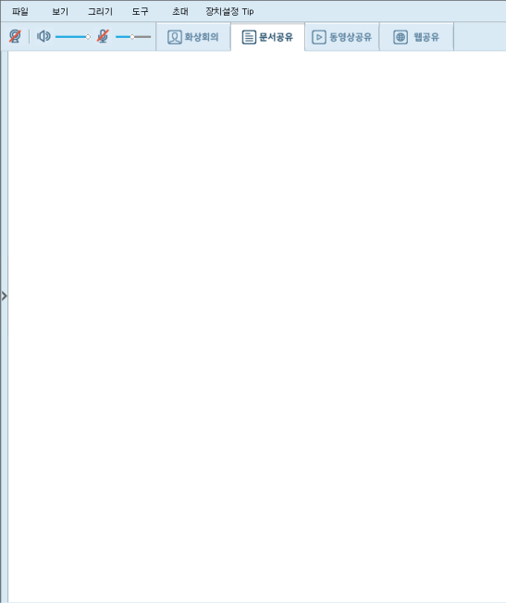
8. 영상회의 기본 기능 메뉴 – 보기(계속)
  보기 메뉴 - 목록창
목록창 보기
회의실 좌측 비디오창/참석자창/채팅창/자료목록창 열기 버튼
체크 해지 시 좌측 목록이 닫히고 본 문서 공유 화면 또는 화상회의 탭 선택 시에는 화상회의 비디오 화면으로 채워짐
※ 단축키 (F6)
좌측 축소 화살표 버튼 등을 활용
하여 목록 축소/확대 가능
  따라해보기
상단 보기메뉴의 개인 목록창 보기를 선택합니다.
F6단축키 또는 목록 확대/닫기 화살표 버튼을 클릭해서도 목록 확대/닫기를 사용할 수 있습니다.

Slide 25
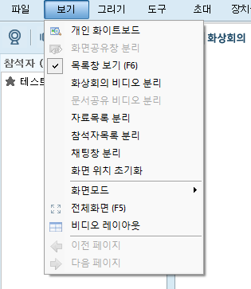
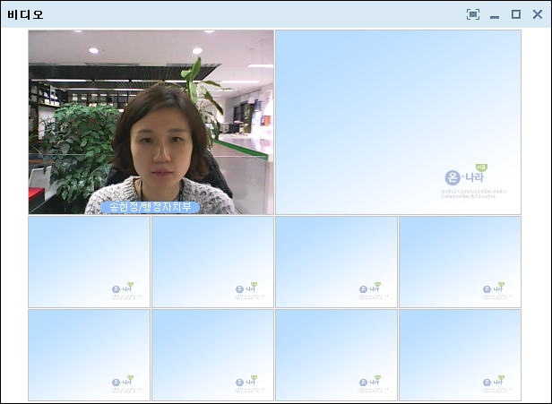

8. 영상회의 기본 기능 메뉴 – 보기(계속)
  보기 메뉴 – 비디오 분리
문서 공유 시 개인별로 비디오
화면을 분리하여 별도로 확인
할 수 있습니다.
  따라해보기
상단 보기메뉴의 영상회의 비디오분리를 선택합니다.
별도의 활성화된 비디오 창을 이동할 수 있습니다.

Slide 26
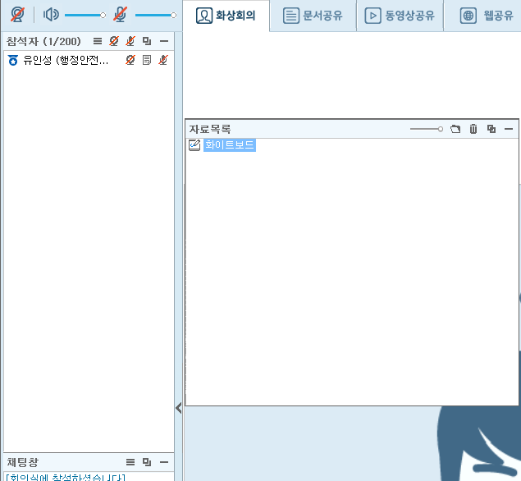
8. 영상회의 기본 기능 메뉴 – 보기(계속)
  보기 메뉴 – 자료목록 분리
좌측의 자료목록 창을 분리하여 별도로 확인 할 수 있습니다.
  따라해보기
상단 보기메뉴의 자료목록 분리를 선택합니다.
별도의 활성화된 자료목록 창을 이동할 수 있습니다.

Slide 27
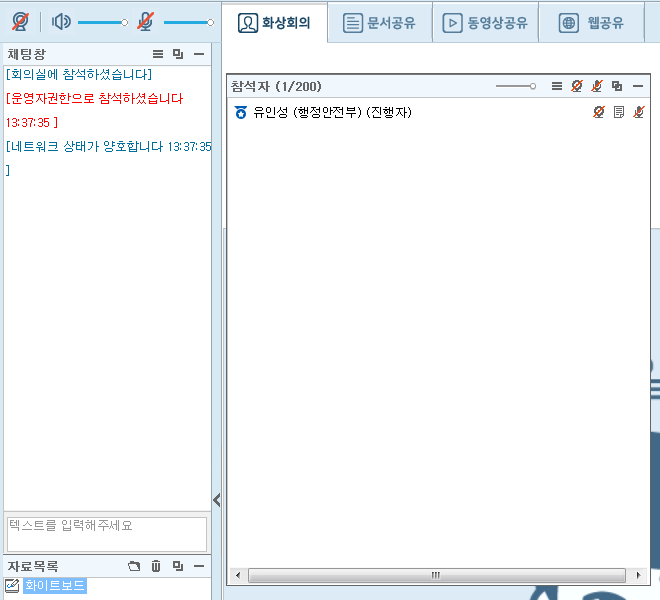
8. 영상회의 기본 기능 메뉴 – 보기(계속)
  보기 메뉴 – 참석자목록 분리
좌측의 참석자목록 창을 분리하여 별도로 확인 할 수 있습니다.
  따라해보기
상단 보기메뉴의 참석자목록 분리를 선택합니다.
별도의 활성화된 참석자 창을 이동할 수 있습니다.

Slide 28
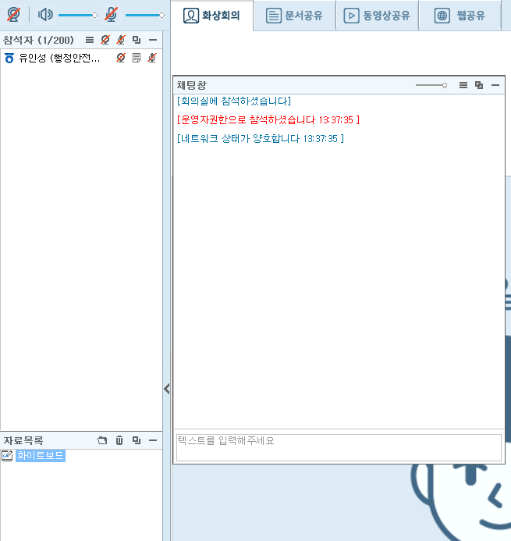
8. 영상회의 기본 기능 메뉴 – 보기(계속)
  보기 메뉴 – 채팅창 분리
좌측의 채팅창을 분리하여 별도로 확인 할 수 있습니다.
  따라해보기
상단 보기메뉴의 채팅창 분리를 선택합니다.
별도의 활성화된 채팅창창을 이동할 수 있습니다.

Slide 29
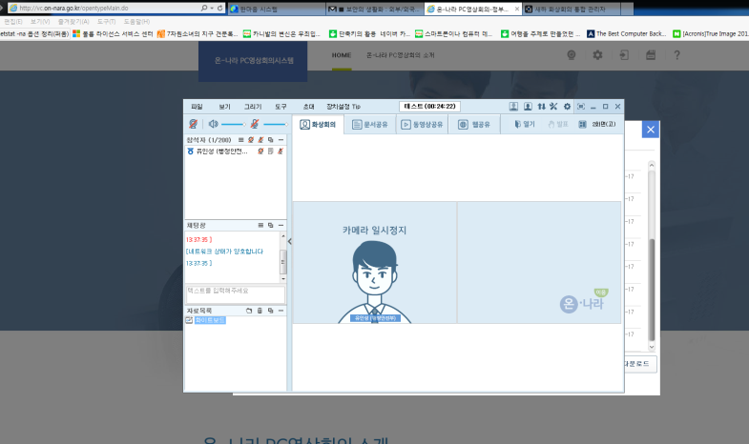

8. 영상회의 기본 기능 메뉴 – 보기(계속)
  보기 메뉴 – 화면 위치 초기화
영상회의실 창의 위치를 주모니터로 이동과 동시에 전체크기로 변경이 됩니다.
  따라해보기
영상회의 창을 작게 변경 후 상단 보기메뉴의 화면 위치 초기화를 선택합니다.
영상회의 창이 화면 전체 크기로 변경 됩니다.

Slide 30

8. 영상회의 기본 기능 메뉴 – 보기
  보기 메뉴 – 전체화면
전상단의 메뉴와 좌측 Tool 창이 숨겨지면서 비디오 화면만 전체화면에 보이게 됩니다.
  따라해보기
상단 보기메뉴의 전체화면을 선택합니다.
영상회의 창이 전체화면으로 변경 됩니다.

Slide 31




9. 영상회의 진행-환경설정
  환경설정
오디오 설정
스피커/마이크 선택
증폭 등 설정
비디오 설정
카메라 설정
캠 없음/정지 이미지 선택
  따라해보기
도구 버튼을 클릭하여 환경설정 창을 실행합니다.(단축키 : F11)
오디오 설정 메뉴에서 연결한 오디오 장치를 선택합니다.
비디오 설정 메뉴에서 연결한 비디오 장치를 선택합니다.
캠 없음과 캠 정지시의 노출 이미지를 선택합니다.

Slide 32




9. 영상회의 진행-오디오/비디오 설정
  오디오/비디오 설정 마법사
회의 입장 후에도 장치 설정 및 동작이 정확히 되는지 확인 할 수 있습니다.
  따라해보기
도구 버튼을 클릭하여 오디오/비디오 설정 마법사를 실행합니다.
실행된 마법사의 안내 문구를 확인하며, 장치 설정/동작 테스트를 진행 합니다

Slide 33

9. 영상회의 진행-회의실 설정
  회의실 설정
회의실 설정
기본 설정
비디오 설정
참석자권한 설정
  따라해보기
진행자는 도구 버튼을 클릭하여 회의실 설정을 실행합니다.(단축키 : F12)
기본 설정, 비디오 설정, 참석자권한 설정 등에서 필요한 설정을 진행합니다.
ex) 회의실명 변경, 발표자 위치 변경, 참석자 채팅 권한 설정 등

Slide 34

9. 영상회의 진행-권한 부여
  사용자 권한 부여
참석자 진행 권한 부여
진행자 권한 부여
부진행자 권한 부여
발표자 권한 부여
(문서 권한 자동 부여)
참석자 기능 권한 부여
음성 권한 부여
문서 권한 부여
채팅 권한 부여
화면공유 권한 부여
동영상공유 권한 부여
  따라해보기
진행자 및 부진행자는 참석자 리스트 내 참석자의 이름을 마우스 우클릭하여 각종 권한을 설정할 수 있습니다.
발표자 권한을 부여할 경우 사용자의 마이크가 On상태로 전환됩니다.
음성 권한 부여시 마이크가 Off -> On상태로 변경됩니다.

Slide 35

9. 영상회의 진행-원격설정
  원격설정
참석자 기능 원격 설정
원격 오디오/비디오 제어
별명 설정
참석자 PC 원격제어
- 원격제어
  따라해보기
원격 오디오/비디오 제어 기능으로 참석자의 오디오 설정을 체크할 수 있습니다.
별명 설정을 클릭하여 참석자의 별명을 설정(변경)할 수 있습니다.
원격제어를 클릭하여 사용자 PC를 원격으로 제어할 수 있습니다.(사용자의 동의가 있어야 합니다.)

Slide 36

10. 영상회의 공유기능-문서공유
  문서공유
문서공유 모드 변경
공유 문서 등록
영상 표시
공유문서 표시
판서 도구
  따라해보기
문서공유 모드를 선택한 후 열기 버튼으로 공유할 문서를 선택하여 등록합니다.

Slide 37

10. 영상회의 공유기능-동영상 공유
  동영상 공유
동영상 공유 모드 변경
공유 동영상 등록
영상 표시
공유동영상 표시
동영상 제어 도구
  따라해보기
동영상공유 모드를 선택한 후 열기 버튼으로 공유할 동영상을 선택하여 등록합니다.
공유 동영상을 제어 도구를 이용해 제어할 수 있습니다.

Slide 38

10. 영상회의 공유기능-웹공유
  웹공유
웹 공유 모드 선택
주소 입력 창
웹페이지 캡쳐
웹 페이지 표시
  따라해보기
웹공유 모드를 선택한 후 주소 입력창에 공유할 웹페이지 주소를 입력합니다.
웹페이지 캡처 버튼을 클릭하여 이미지로 변환된 웹페이지를 문서공유 모드를 통해 공유할 수 있습니다.

Slide 39

10. 영상회의 공유기능-화면공유
  화면 공유
화면공유 모드 선택
바탕화면/프로그램 공유 선택
화면공유 종료
  따라해보기
화면공유 모드를 선택한 후 바탕화면 또는 프로그램 공유를 선택합니다.
회의 참석자에게 바탕화면 또는 프로그램 화면이 공유되고 판서를 할 수 있습니다.

Slide 40



11. 영상회의 공지 및 전체쪽지
  화면 공유
영상회의 공지사항
공지사항 : 회의실에 참여 중이거나 새롭게 참여하는 사용자에게 팝업
전체 쪽지 : 현재 회의실에 참여중인 사용자에게 팝업
  따라해보기
도구 버튼을 클릭합니다.
공지사항을 클릭하여 참석자에게 공지할 내용을 입력할 수 있습니다.(우측 상단 버튼을 클릭하여 입력)
전체 쪽지를 클릭하여 회의 중 쪽지를 발송할 수 있습니다.

Slide 41


참고: 웹캠, 헤드셋 권장사양
USB 형태로 된 장치 권장
<웹캠>
- 정지화상 500만(2,592 X 1,944 픽셀)
- 동영상 30만(640 X 480 픽셀) 화소 이상
- USB 2.0 지원
<헤드셋>
- 스피커 20~20,000Hz
- 마이크 100~10,000Hz
- 볼륨조정
- USB 2.0 지원

Slide 42
감사합니다.

